Slide 1
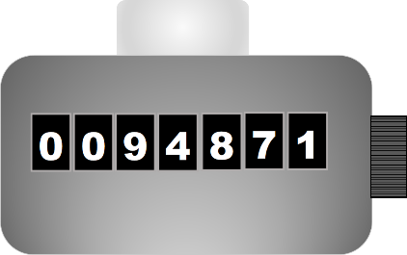
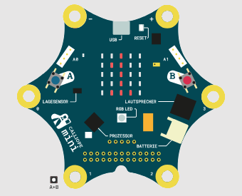
Klickzähler
Für Einsteigerinnen
Zeige auf dem LED-Display die Anzahl der A-Klicks an. Ermögliche ein Reset des Zählerstandes.

Slide 2

Ursprüngliche Idee
Landesinstitut für Pädagogik und Medien, Saarland
https://www.lpm.uni-sb.de/typo3/index.php?id=6014

